Slide 1
Создание Промо сайта
Данный вид страницы создается специально для стимулирования клиента к совершению покупки, заявки на консультацию или участию в мероприятии: ключевая цель – получение контактов
Данный сайт будет одинаково хорошо открываться на всех устройствах, что привлечет дополнительный мобильный трафик
Размещение акционных предложений, информирование клиентов о новостях и изменениях в компании

Slide 2
Структура Промо Сайта
Акции/новости
О компании
Отзывы, виджет VK, других соцсетей
Товары/услуги (с описанием, ценой, формой обратной связи)
Форма обратной связи с возможностью заполнения краткого опроса для сбора контактных данных клиентов и системой мотивации к заполнению (подарок, скидка, бонус, другое)
Контактная информация (яндекс или гугл карта, с контактами организации и филиалов)

Slide 3
Header, меню
Логотип, описание вида деятельности, контакты, пункты меню, при нажатии на которые Вы будете перемещаться в необходимый раздел сайта

Slide 4
Slider (акции, новости)
Информация в виде фото или видеоряда, побуждающая пользователя к целевому действию (купить товар, заказать услугу, участвовать в розыгрыше и т.д.). Основная цель – сбор контактов.

Slide 5
Товары/услуги
Категории товаров/услуг с возможностью просмотра содержания каждой из них, а также каждого конкретного товара или услуги. Клиент может увидеть каждый представленный товар в виде всплывающего окна с его описанием. Внедрена форма обратной связи для получения контактов

Slide 6
О Компании
Полная информация о компании, ее миссии, целях, предоставляемых услугах. Клиент может ознакомиться с отзывами об ее товарах или услугах. Отзывы берутся из групп в социальных сетях, либо оставляются напрямую на сайте.

Slide 7
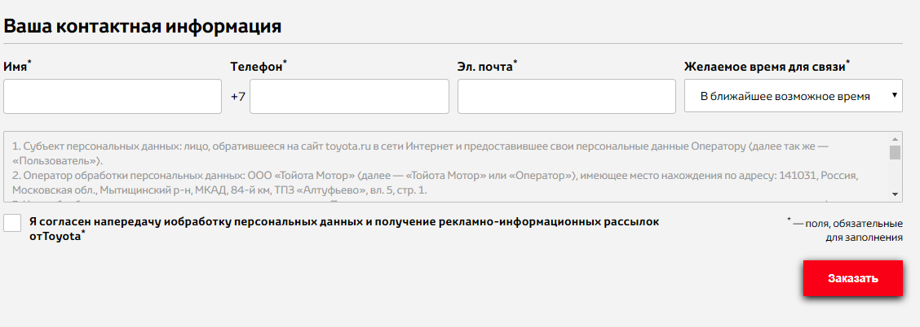
ФОС
Форма обратной связи с возможностью заполнения краткого опроса для сбора контактных данных клиентов и системой мотивации к заполнению (подарок, скидка, бонус, другое)

Slide 8
MAP
Контактные данные организации и филиалов, пункты выдачи, яндекс или гугл карта, схема проезда.

Slide 9
Наши работы (40 т.р.–49 т.р.)

Slide 10
Наши работы (80 т.р. – 99 т.р.)

Slide 11
Наши работы (120 т.р. – 149 т.р.)

Slide 12
Цена и срок изготовления
Ориентировочная стоимость заказа 40 т.р. (оплата поэтапная)
В подарок полная адаптивность сайта под любые мобильные устройства.
Срок реализации проекта 14-28 дней
1 этап: создание прототипа и дизайна
2 этап: верстка и адаптация
3 этап: программирование и наполнение

Slide 13
Дополнительные услуги
Контекстная реклама от 7000 руб в месяц (привлечение 500-1000 пользователей)наиболее эффективный вариант 15000-20000 руб в месяц (1500-3000 пользователей)
Продвижение в социальных сетях
Публикация постов ( от 6000 руб в месяц)
Таргетинг (от 5000 руб в месяц)
Публикация объявлений на тематических площадках города (1000 руб за один пост)
Сопровождение сайтов
Пакет Базовый (3000 руб в месяц)
Пакет Расширенный (5000 руб в месяц)

Slide 14
Что нужно для заключения договора
Реквизиты
Каталог товаров/услуг
Прайс-лист
Презентация
Рекламные материалы
Исходники логотипа, фирменного стиля
Наполнение текстовых страниц
Фото для создания галереи

